Slide 1

授業で扱った資料
（PowerPoint資料）

Slide 2

同じように助けを求めている拉致被害者が
たくさんいるのです。
横田早紀江
出典：拉致問題ホームページ
（http://www.rachi.go.jp/）

Slide 3

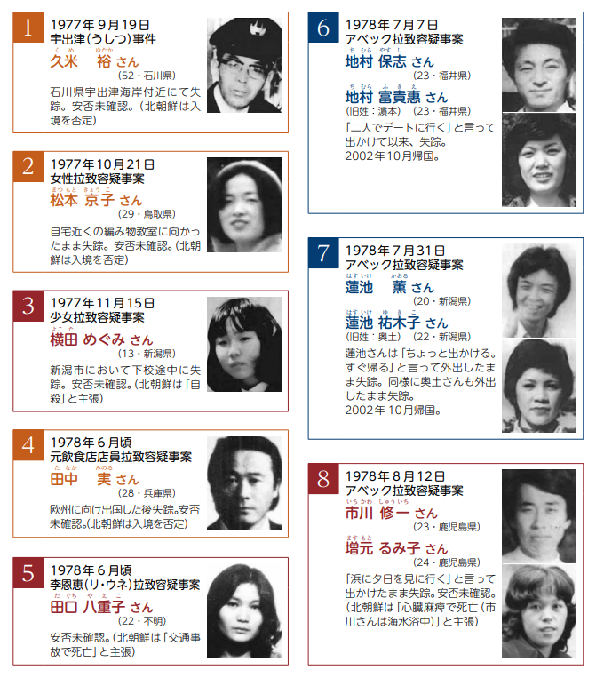
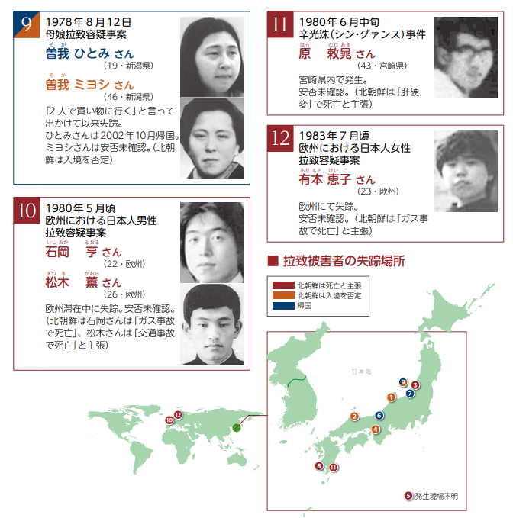
出典：拉致問題ホームページ（http://www.rachi.go.jp/）

Slide 4
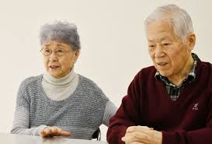
北朝鮮に住む一般市民の人たちを、
憎んだり恨んだりしているわけではない。
出典：DVD「横田滋 早紀江さんからのメッセージ」

Slide 5
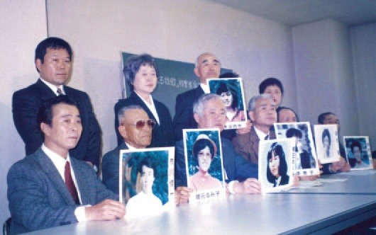
出典：拉致問題ホームページ
（http://www.rachi.go.jp/）
家族会を結成（1997年）

Slide 6
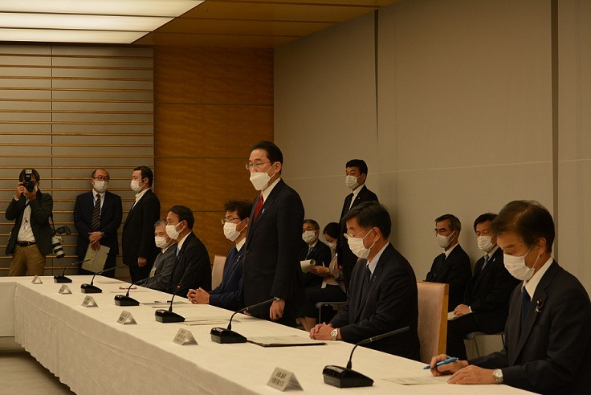
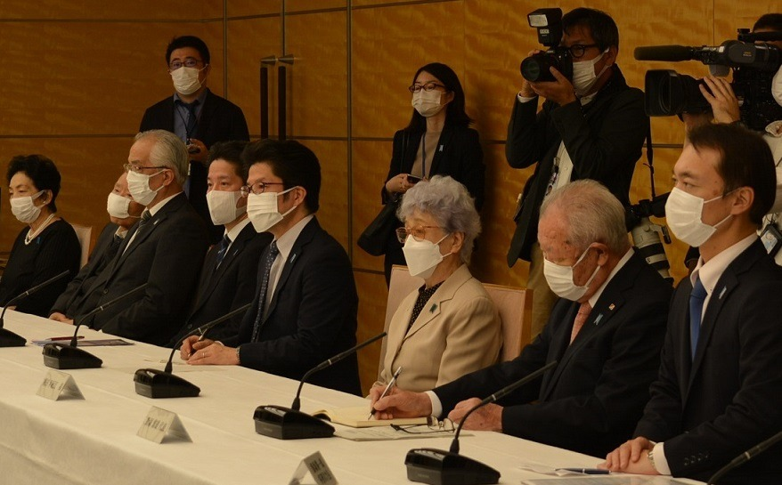
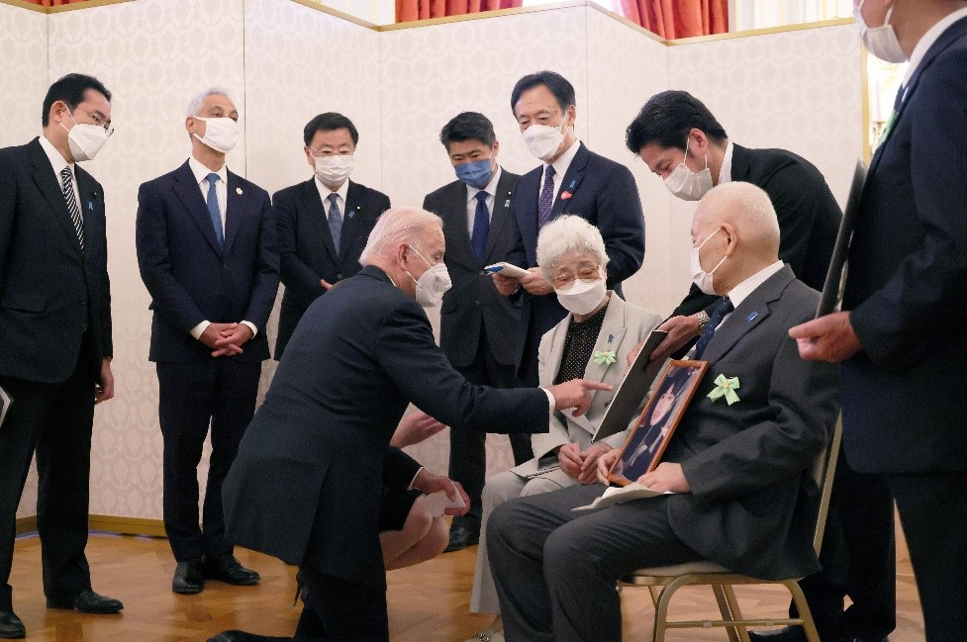
岸田総理と拉致被害者御家族の面会
※当時
バイデン大統領と拉致被害者御家族の面会
※当時
出典：拉致問題ホームページ
（http://www.rachi.go.jp/）

Slide 7
北朝鮮に対する関心事項に、 「拉致問題」を挙げた人は・・・
『外交に関する世論調査』（内閣府）
６０～６９歳は、８５．３％
３０～３９歳は、６７．５％
１８～２９歳は、６４．９％
出典：内閣府ホームページ
（https://survey.gov-online.go.jp/）

Slide 8
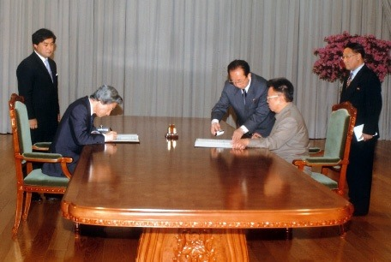
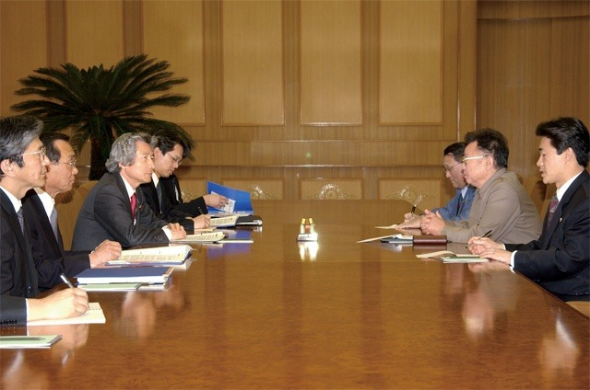
第１回 日朝首脳会談 （2002年9月）
第２回 日朝首脳会談 （2004年5月）
出典：拉致問題ホームページ（http://www.rachi.go.jp/）

Slide 9
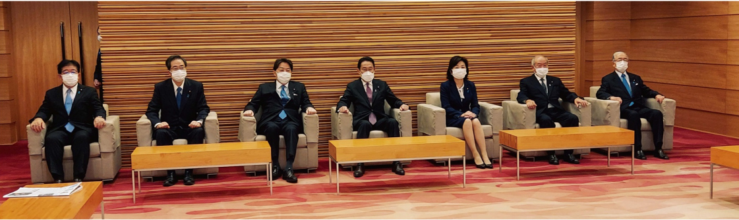

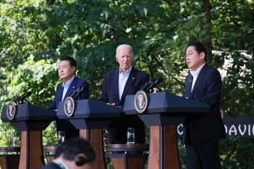
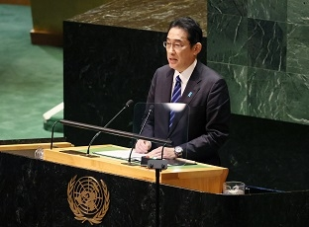
「取り戻す」ためのシンボル－ブルーリボン
出典：拉致問題ホームページ（http://www.rachi.go.jp/）

